Slide 1

PERKEMBANGAN KOMPUTER TERBARU
PUST4425/Teknologi Informasi dan Komunikasi
Nama Pengembang : Gema Rullyana, S.Pd., M.I.Kom.
Email: gemarullyana@upi.edu
Nama Penelaah: Majidah, S.Sos., M.I.Kom
Email penelaah: Majidah@ecampus.ut.ac.id

Slide 2
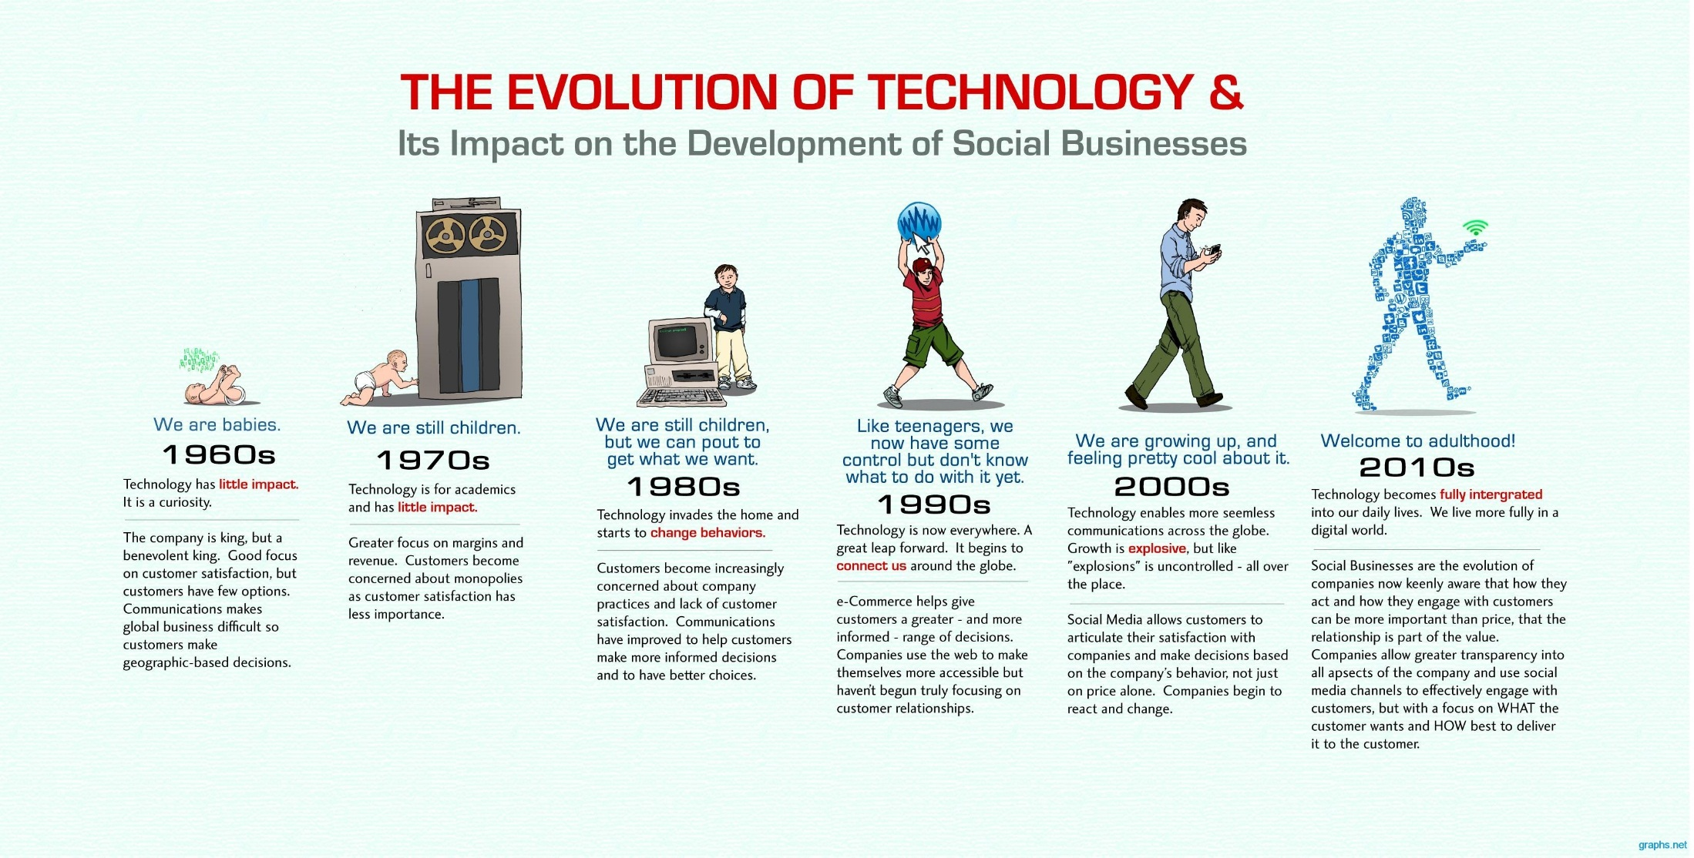

Slide 3
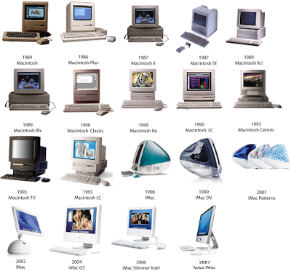
Evolusi Komputer

Slide 4
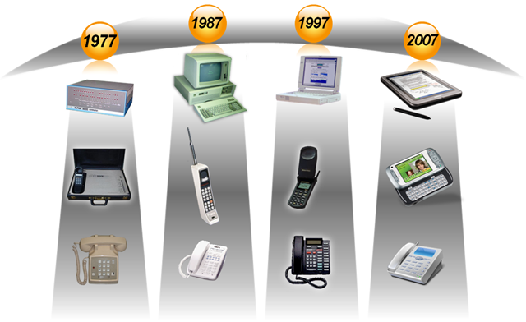
Perkembangan Teknologi Informasi

Slide 5
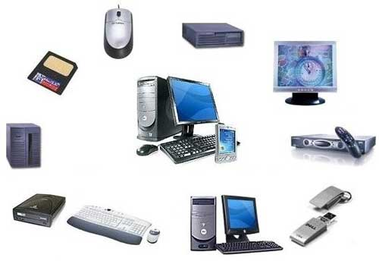
Perkembangan Perangkat Keras Komputer

Slide 6
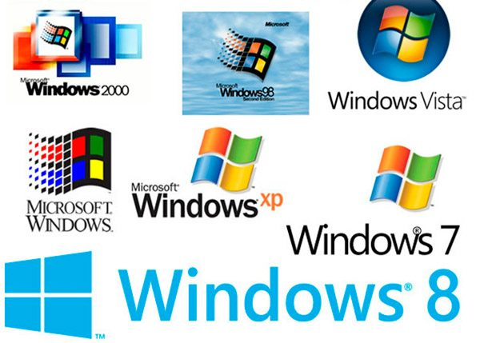

Perkembangan Sistem Informasi
Perkembangan Windows
Perkembangan Linux

Slide 7
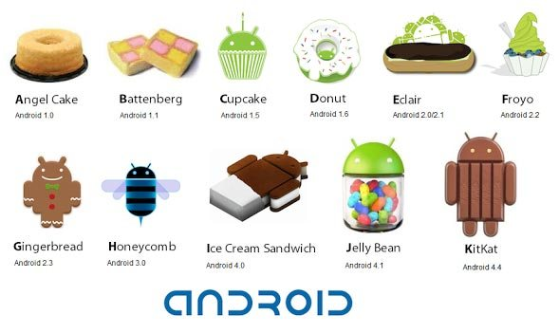
ANDROID
Sistem Operasi ini dikembangakan oleh android dan diperuntunkan bagi pengguna Smartphone, PDA dan Tablet yang berbasis dasar dari OS LINUX.
Android Beta
Android 1.0 (Astro)
Android 1.1 Bender
Android 1.5 Cupcake
Android 1.6 Donut
Android 2.0 Eclair
Android 2.2 Froyo
Android 2.3 Gingerbread
Android 3.0 Honeycomb
Android 4.1 Jelly Bean

Slide 8
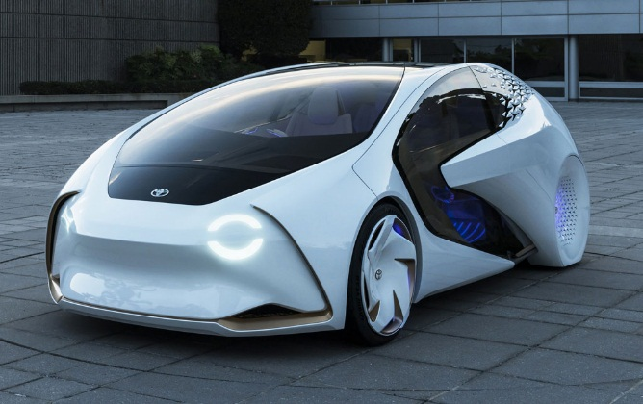
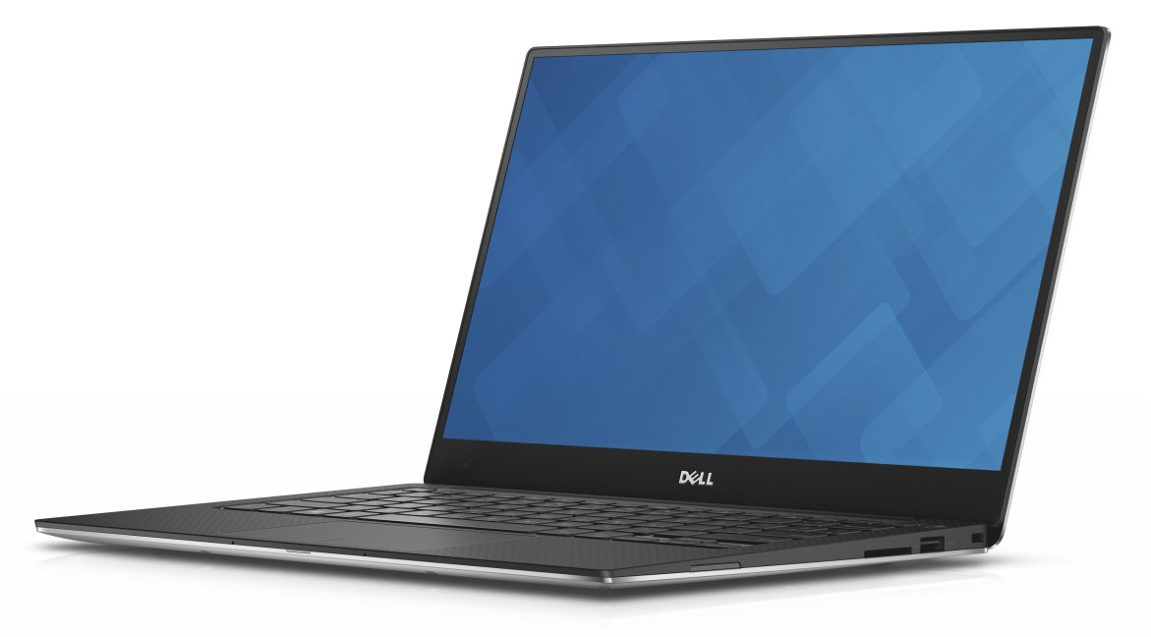
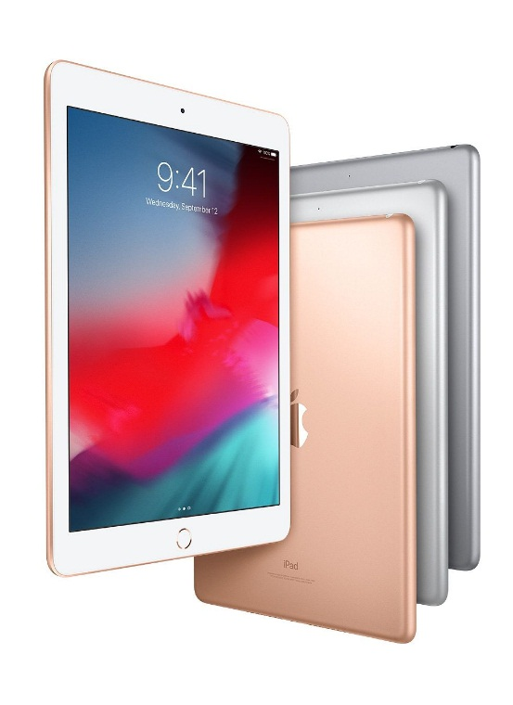
Mobil Pintar
Teknologi Tercanggih
Laptop Ultrabook
Tablet Tipis

Slide 9
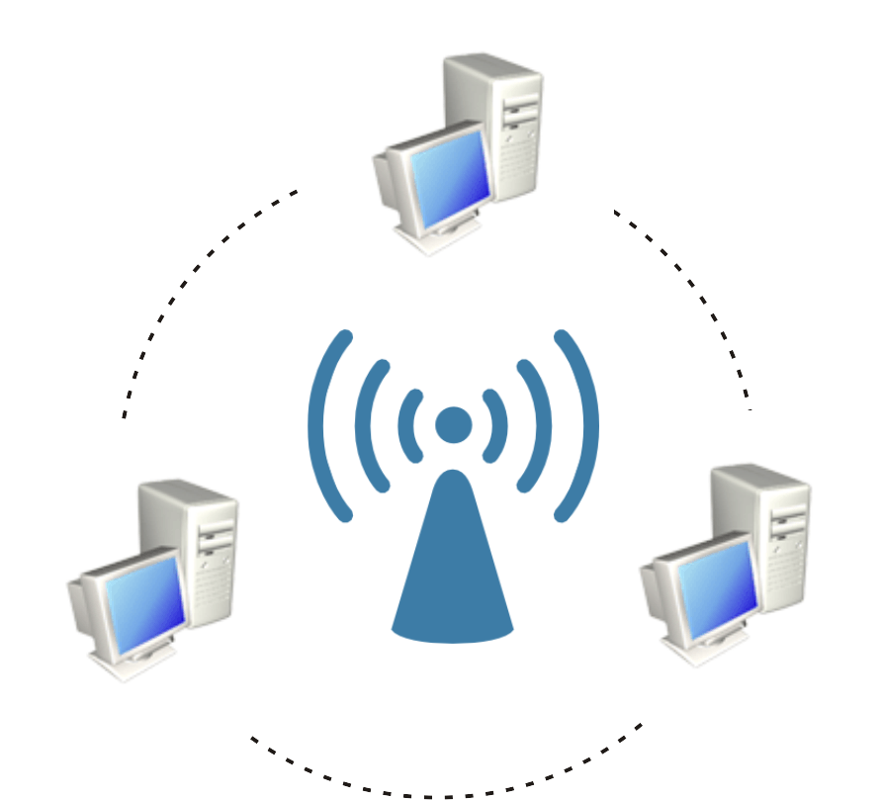
Teknologi Jaringan Komputer
GPRS (General Packet Radio Service)
WAP (Wireless Application Protocol)
WWW (World Wide Web)
WiMAX (Worldwide Interopability for Microwave access)
IEEE (Institute of Electrical and Electronics Engineers)

Slide 10

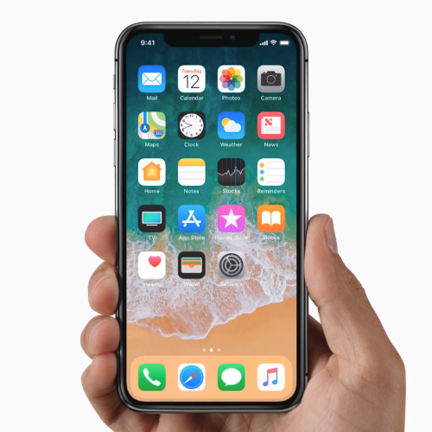

Personal Computer (PC)
Laptop
Tablet
PDA
Jenis - Jenis Komputer
Smartphone
Berbagai jenis server

